Slide 1

Taqdimot
Gigantizm kasalligi

Slide 2
Gigantizm kasalligi inson organizmidagi o'sish gormoni ortiqcha miqdorda ishlab chiqarilishi natijasida rivojlanadigan kam uchraydigan holatdir. Ushbu kasallik odatda bolalik yoki o'smirlik davrida, suyaklarning o'sishi uchun hali imkoniyat bo'lgan paytda boshlanadi. Gigantizmda, o'sish gormoni gipofiz bezida ortiqcha ishlab chiqariladi, bu esa tana bo'ylab g'ayrioddiy o'sishni keltirib chiqaradi. Yashirin holatda qolgan taqdirda, gigantizm bemorlarning sog'lig'iga jiddiy zarar yetkazishi mumkin, shuningdek, yurak, o'pka va boshqa muhim organlar faoliyatida muammolar keltirib chiqarishi ehtimoli mavjud. Kasallikning erta tashxislanishi va davolash o'sish jarayonini nazorat qilishda muhimdir.

Slide 3

Gigantizm kasalligi o'smirlik davrida boshlanadi va organizmda gormonal disbalansni keltirib chiqaradi. Ushbu kasallikni davolashning asosiy yo'li gormonal balansni tiklashdan iborat. DALL-E texnologiyasi yordamida ilg'or tasvirlar yaratish mumkin.

Slide 4
Gigantizmning Asosiy Sabablari
Genetika
Gigantizm kasalligi ko'pincha genetik omillar bilan bog'liq bo'lishi mumkin. Bu kasallik odatda o'sish gormonlari muvozanati buzilishi natijasida yuzaga keladi. Genetik mutatsiyalar yoki irsiy kasalliklar, masalan, McCune-Albright sindromi, ko'p hollarda bu holatni keltirib chiqaradi. Genetik omillar o'sish gormonlarini boshqaruvchi mexanizmlarga ta'sir qilib, ularning haddan tashqari ishlab chiqarilishiga olib kelishi mumkin.
Endokrin tizim
Endokrin tizimdagi muammolar gigantizmning rivojlanishida muhim rol o'ynaydi. Ayniqsa, gipofiz bezining giperfaol bo'lib, haddan tashqari o'sish gormonlarini ishlab chiqarishi bu kasallikning asosiy sababi hisoblanadi. Gipofizdagi o'smalar yoki boshqa patologik holatlar gormonlar muvozanatini buzib, o'sish jarayonini tezlatadi. Bu esa gigantizmning rivojlanishiga olib keladi.
Tibbiy muolajalar
Gigantizmni davolash uchun turli tibbiy muolajalar qo'llaniladi. Dastlab, gormon muvozanatini tiklash uchun maxsus dori-darmonlar buyuriladi. Shuningdek, gipofiz bezidagi o'smalarni olib tashlash uchun jarrohlik muolajalar ham o'tkazilishi mumkin. Radioterapiya ham o'smalarni kamaytirishda qo'llaniladi. Ushbu muolajalar kasallikning rivojlanishini to'xtatishga qaratilgan.

Slide 5
Gigantizmning Tibbiy Ko'rinishlari
• Gigantizm kasalligi odatda bolalik davrida aniqlanadi va o'sish gormonlarining ortiqcha ishlab chiqarilishi natijasida rivojlanadi. Bu holat bolalarda ancha baland bo'ylik va ba'zan keng doiradagi suyaklar bilan xarakterlanadi. O'sish gormonlarining haddan tashqari ishlab chiqarilishi tufayli, suyaklar va boshqa to'qimalar odatdagidan tezroq o'sadi, bu esa anormal balandlikka olib keladi.
• Kasallikning boshqa belgilari orasida yuz va qo'l-oyoqlarning kattalashishi, shuningdek, asab tizimi va boshqa ichki organlarning o'sishi mavjud. Bu holatlar odatda gipofiz bezidagi o'smalar natijasida kelib chiqadi, bu esa gormonlar ishlab chiqarilishida muvozanatsizlikka sabab bo'ladi. Ushbu fiziologik o'zgarishlar bemorlarning umumiy sog'lig'iga ta'sir ko'rsatishi mumkin.
• Gigantizm kasalligida bosh og'rig'i, ko'rish qobiliyatining yomonlashuvi va bo'yning kengayishi kabi alomatlar ham kuzatilishi mumkin. Bu belgilarning ko'pi gipofiz bezidagi o'smalar bilan bog'liq bo'lib, ular nervlar va qon tomirlarini siqib qo'yishi mumkin. Bunday holatlarni boshqarish uchun mutaxassislar tomonidan doimiy tibbiy kuzatish zarur.

Slide 6

Gigantizmning Davolash Strategiyalari
Gigantizm kasalligini davolashda asosiy maqsad o'sish gormonlari ishlab chiqarilishini nazorat qilishdir. Dori-darmonlar yordamida gormon muvozanatini tiklash mumkin. Shuningdek, gipofiz bezidagi o'smalarni olib tashlash uchun jarrohlik muolajalar qo'llaniladi. Radioterapiya ham samarali usul bo'lib, o'smalarni kamaytirishga yordam beradi. Ushbu muolajalar kasallikning rivojlanishini to'xtatishga qaratilgan.

Slide 7
Gigantizm Kasalligi: Jamiyat, Texnologiya va Kelajak
Jamiyatdagi Ta'siri
Gigantizm kasalligi jamiyatda muhim tibbiy, ijtimoiy va iqtisodiy ta'sirlarga ega. Bu kasallikdan aziyat chekadigan insonlar ko'pincha jamiyatda alohida e'tibor talab qiladi. Ularning o'ziga xosliklari va o'z-o'ziga ishonch darajasi ko'pincha past bo'lishi mumkin. Jamiyatda ularga nisbatan to'g'ri munosabat va qo'llab-quvvatlash muhim ahamiyatga ega. Xususan, ijtimoiy himoya va qo'llab-quvvatlash dasturlarining rivojlanishi bu borada katta rol o'ynaydi.
Tibbiyot Texnologiyalari
Tibbiyotda gigantizm kasalligini aniqlash va davolashda zamonaviy texnologiyalar muhim o'rin tutadi. Genetik tadqiqotlar va ilg'or diagnostika usullari kasallikni erta bosqichda aniqlashga yordam beradi. Shuningdek, ilg'or davolash usullari, masalan, jarrohlik aralashuvlari va muvozanatlangan gormonal terapiya yordamida bemorlarning hayot sifatini oshirish mumkin. Yana, tibbiy texnologiyalarning rivojlanishi natijasida kasallikning yanada chuqurroq tushunilishi ortmoqda.
Kelajakda Tadqiqotlar
Gigantizm kasalligini kelajakda chuqurroq o'rganish imkoniyatlari mavjud. Genetik tadqiqotlar davom etar ekan, kasallikning yangi patogenetik mexanizmlari aniqlanishi mumkin. Kelajakda innovatsion davolash usullari va yangi dorilar yaratish orqali bemorlarning hayot sifatini oshirishga erishish mumkin. Shuningdek, kasallikning ijtimoiy ta'sirini kamaytirishga qaratilgan dasturlar va strategiyalar ishlab chiqilishi kutilmoqda.

Slide 8
Gigantizm Kasalligi Statistikalari
1. 1. Gigantizm kasalligi tibbiyotda kam uchraydigan holat bo'lib, aholi orasida juda kam tarqalgan. Bu kasallikning tarqalishi taxminan 1 milliondan 1 kishida kuzatiladi. Bunday past tarqalish darajasi uning genetik va patologik murakkabligi bilan bog'liq. Kasallikning kam uchrashi sababli, ko'plab mutaxassislar uni chuqur o'rganishga harakat qilmoqda.
2. 2. Bu kasallik ko'pincha bolalik davrida aniqlanadi, chunki o'sish jarayonida tez-tez gormonal o'zgarishlar sodir bo'ladi. Bolalik davrida aniqlangan gigantizm holatlari o'sish gormoni darajasining nazoratsiz o'sishi bilan bog'liq. Ushbu davrda kasallikni aniqlash va to'g'ri davolash choralari ko'rilmasa, kattalar davrida jiddiy asoratlar rivojlanishi mumkin.
3. 3. Davolash usullari orasida jarrohlik aralashuvlar, gormonal terapiya va radioterapiya mavjud. Har bir bemor uchun individual davolash rejasini ishlab chiqish muhimdir, chunki har bir holat o'ziga xosdir. Davolashning maqsadi gormonal muvozanatni tiklash va asoratlarni oldini olishdan iborat.
4. 4. Zamonaviy tibbiyotda tibbiy texnologiyalarning rivojlanishi bu kasallikni aniqlash va davolashda yangi imkoniyatlar yaratmoqda. Ilg'or diagnostika usullari va genetik tadqiqotlar orqali kasallikning asl sabablarini aniqlashga harakat qilinmoqda. Bu esa kelajakda davolash usullarini yanada samarali qilish imkonini beradi.

Slide 9
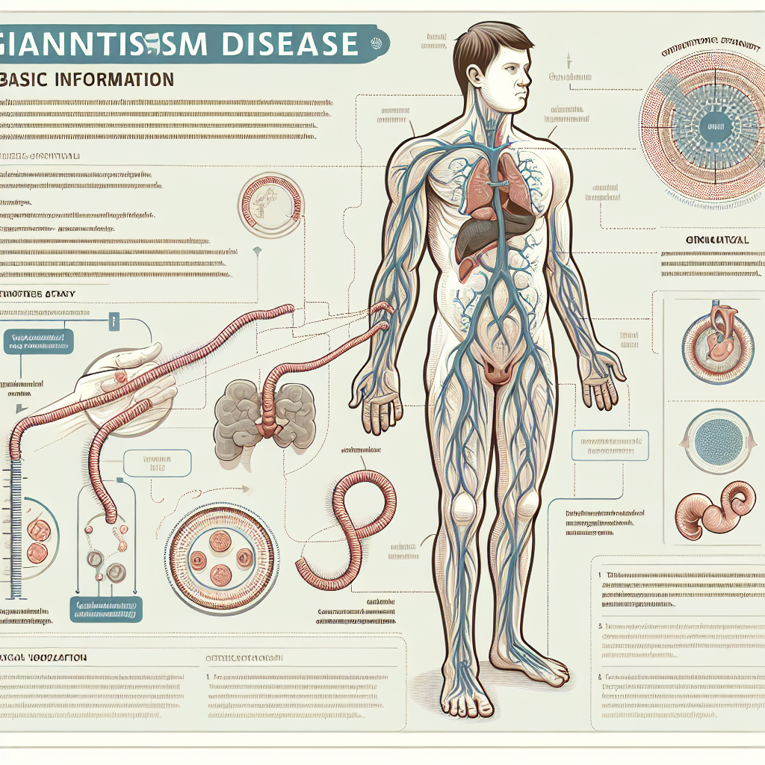
Gigantizm Kasalligi: Asosiy Ma'lumotlar
Gigantizm kasalligi o'sish gormonining ortiqcha ishlab chiqarilishi bilan bog'liq bo'lib, bolalik davrida boshlanadi. Ushbu kasallikning asosiy sababi gipofiz bezi o'simtasidir. Davolash jarrohlik, gormonal terapiya va ba'zida radioterapiyani o'z ichiga oladi. Vaqtida davolash bemorlarning hayot sifatini sezilarli darajada yaxshilashi mumkin. Bemorlar uchun ijtimoiy qo'llab-quvvatlash va psixologik yordam ham muhimdir.

Slide 10
Gigantizm Kasalligi
Sabablari
Gigantizm kasalligi asosan gipofiz bezining o'sish gormonini ortiqcha ishlab chiqarishi natijasida kelib chiqadi. Bu bezda o'sish gormoni me'yoridan ortiqcha ishlab chiqarilganda, tana o'sishi va rivojlanishi normadan chetga chiqadi. Kasallikning boshqa sabablari orasida genetik mutatsiyalar va o'smalar ham bo'lishi mumkin. Bu omillar natijasida yuzaga keladigan o'sish gormonining ko'pchiligi organizmda gormonlarning normal balansini buzadi, bu esa turli sog'liq muammolariga olib keladi.
Alomatlar
Gigantizmning asosiy alomatlari orasida haddan ziyod baland bo'y o'sishi, qo'l va oyoqlarning kattalashishi, yuz suyaklarining qalinlashishi kiradi. Bundan tashqari, bemorlar bosh og'rig'i, ko'zlar qisqarishi va uyquda nafas olish muammolari kabi simptomlarni ham boshdan kechirishlari mumkin. Ushbu belgilar har doim ham bir xil darajada namoyon bo'lmasligi mumkin, lekin vaqt o'tishi bilan ular ko'proq sezilarli bo'ladi va bemorning hayot sifatiga ta'sir qiladi.
Davolash usullari
Gigantizmni davolashda turli usullar qo'llaniladi. Eng keng tarqalgan usul o'sish gormonini ishlab chiqarishni kamaytirish uchun dorilarni qo'llashdir. Bunday davolash usullari bemorning gormon balansi tiklanishiga yordam beradi va kasallik sababli yuzaga kelgan o'sishni nazorat qilishga imkon beradi. Shuningdek, agar kasallik sababi o'sma bo'lsa, uni jarrohlik yo'li bilan olib tashlash ham mumkin. Har bir bemor uchun individual davolash rejasi tuziladi.

